Slide 1

三 角 分 解 法
Huazhong University of
Science and Technology
<<计算方法>>课程

Slide 2
高斯消元法的矩阵形式
Step 1:
记 L₁ =
，则
Step n − 1:
其中
L_{k} =

Slide 3
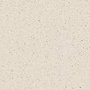
§2 Matrix Factorization – Matrix Form of G.E.
记为
L
单位下三角阵
/* unitary lower-triangular matrix */
记 U =
A 的 LU 分解
/* LU factorization */
注： L 为一般下三角阵而 U 为单位上三角阵的分解称为Crout 分解。
实际上只要考虑 A* 的 LU 分解，即 ，则
即是 A 的 Crout 分解。

Slide 4
§2 Matrix Factorization – Doolittle
➢ 道立特分解法 /* Doolittle Factorization */：
—— LU 分解的紧凑格式 /* compact form */
思路
通过比较法直接导出L 和 U 的计算公式。
反复计算,
很浪费哦 ……

Slide 5
L × U = A
比较等式两边的第一行得：
u_{1j} = a_{1j}
( j = 1,…, n )
U 的第一行
比较等式两边的第一列得：
( i = 2,…, n )
L 的第一列
比较等式两边的第二行得：
( j = 2,…, n )
U 的第二行
比较等式两边的第二列得：
( i = 3,…, n )
L 的第二列

Slide 6
第 i 步：此时 U 的前 i-1 行和 L 的前 i-1 列已经求出
比较等式两边的第 i 行得：
l_{ii} = 1
对 j = i, i+1, …, n 有
a
第i列，对 j = i+1, …, n 有
b
Algorithm: Doolittle Factorization
Step 1: u_{1j} = a_{1j}; l_{j1} = a_{j1} / u₁₁; ( j = 1, …, n )
Step 2: compute and for i = 2, …, n−1;
Step 3:
a
b

Slide 7

§2 Matrix Factorization – Choleski
➢ 平方根法 /* Choleski’s Method */：
——对称 /* symmetric */ 正定 /* positive definite */
矩阵的分解法
定义
一个矩阵 A = ( a_{ij} )_{n×n} 称为对称阵，如果 a_{ij} = a_{ji} 。
定义
一个矩阵 A 称为正定阵，如果 对任意非零向量 都成立。
回顾：对称正定阵的几个重要性质
 A⁻¹ 亦对称正定，且 a_{ii} > 0
 A 的顺序主子阵 /* leading principal submatrices */ A_{k} 亦对
称正定
其中
 A 的特征值 /* eigen value */ λ_{i} > 0
第 i 位
 A 的全部顺序主子式 det ( A_{k} ) > 0

Slide 8
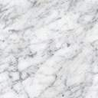
§2 Matrix Factorization – Choleski
将对称 正定阵 A 做 LU 分解
u₁₁
1
u_{ij} / u_{ii}
u_{ij}
1
u₂₂
记为
U =
=
u_{nn}
1
A 对称
即
则 仍是下三角阵
记 D^{1/2} =
定理
设矩阵A对称正定，则存在非奇异下三角阵 使得
Why is u_{ii} > 0?
Since

Slide 9
平方根法（Cholesky 分解）的计算
直接比较等式两边的元素
求解第一个元素
求解第1行和第1列的元素 j = 2, …, n
求解第i个对角元 i = 2, …, n−1
求解第i行和第i列的元素 j = i+1, …, n
求解最后一个元素

Slide 10
§2 Matrix Factorization – Tridiagonal System
➢ 追赶法解三对角方程组
/* Crout Reduction for Tridiagonal Linear System */
与G.E.类似，一旦
α_{i} = 0 则算法中断，故并非任何
三对角阵都可以用此方法分解。
Step 1: 对 A 作Crout 分解
直接比较等式两边的元素，可得到计算公式。
Step 2: 追——即解 ：
Step 3: 赶——即解 ：

Slide 11
§2 Matrix Factorization – Tridiagonal System
定理
若 A 为对角占优 /* diagonally dominant */ 的三对角阵，且满足 ，则追赶法可解以 A 为系数矩阵的方程组。

Slide 13
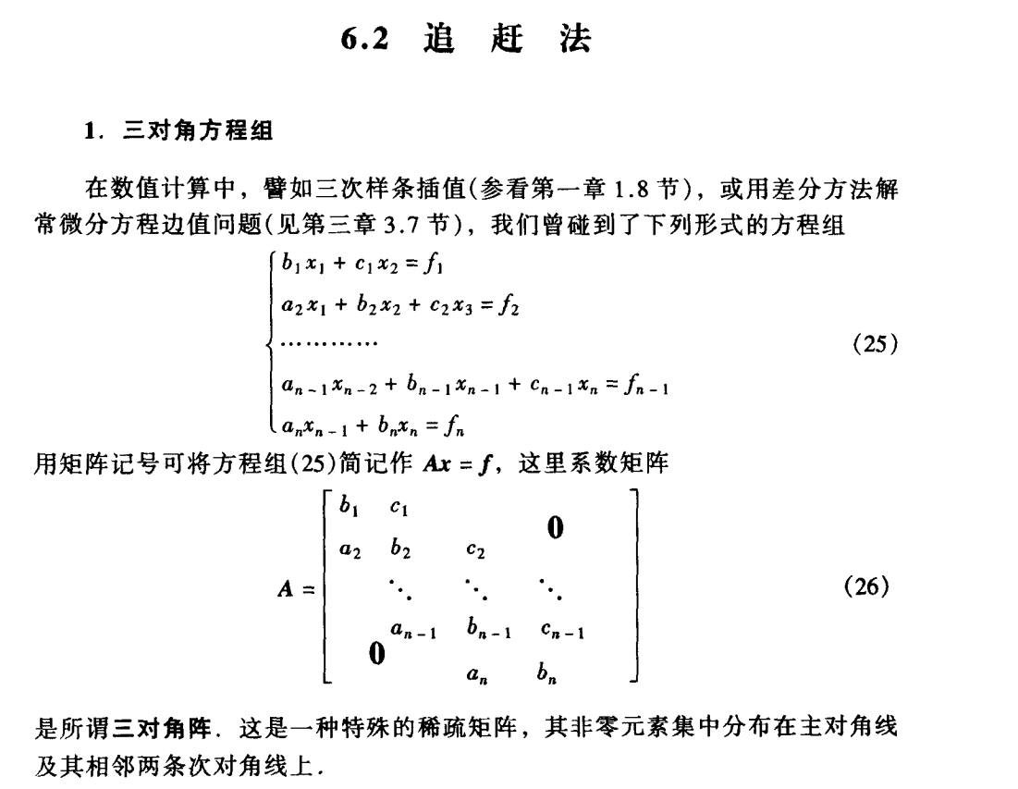
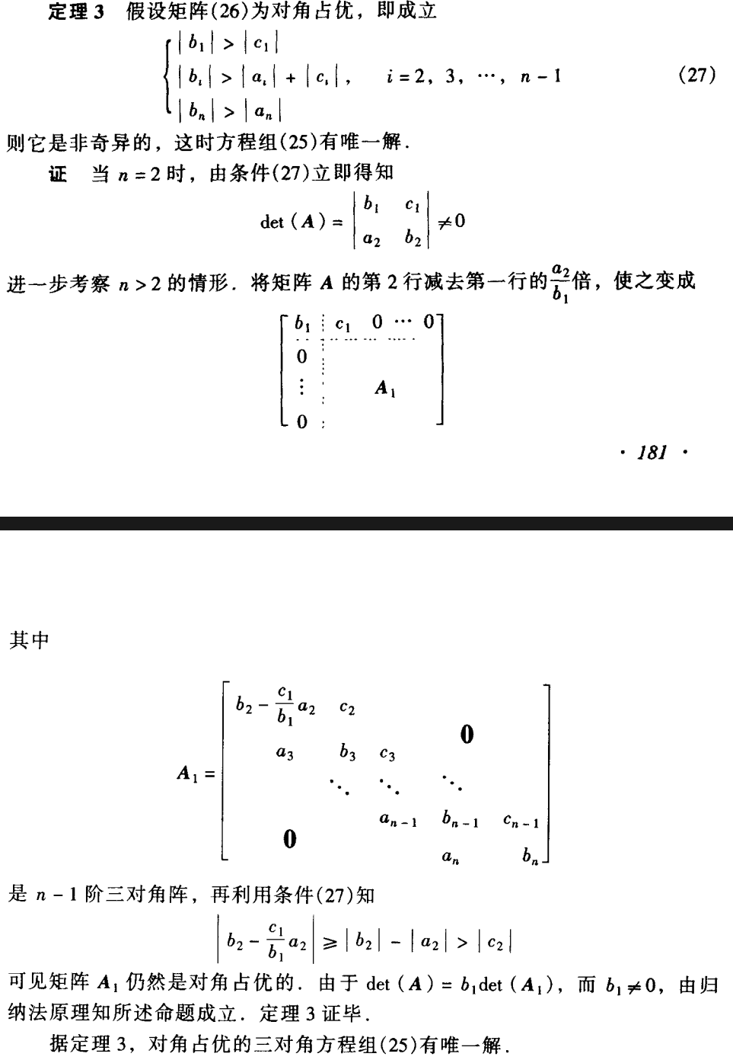
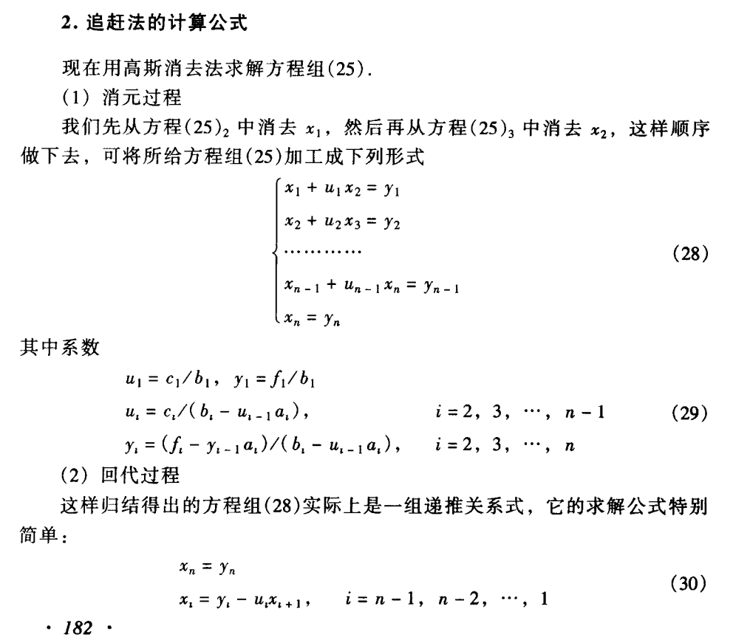
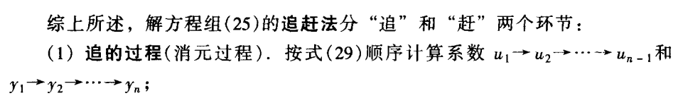

Slide 14
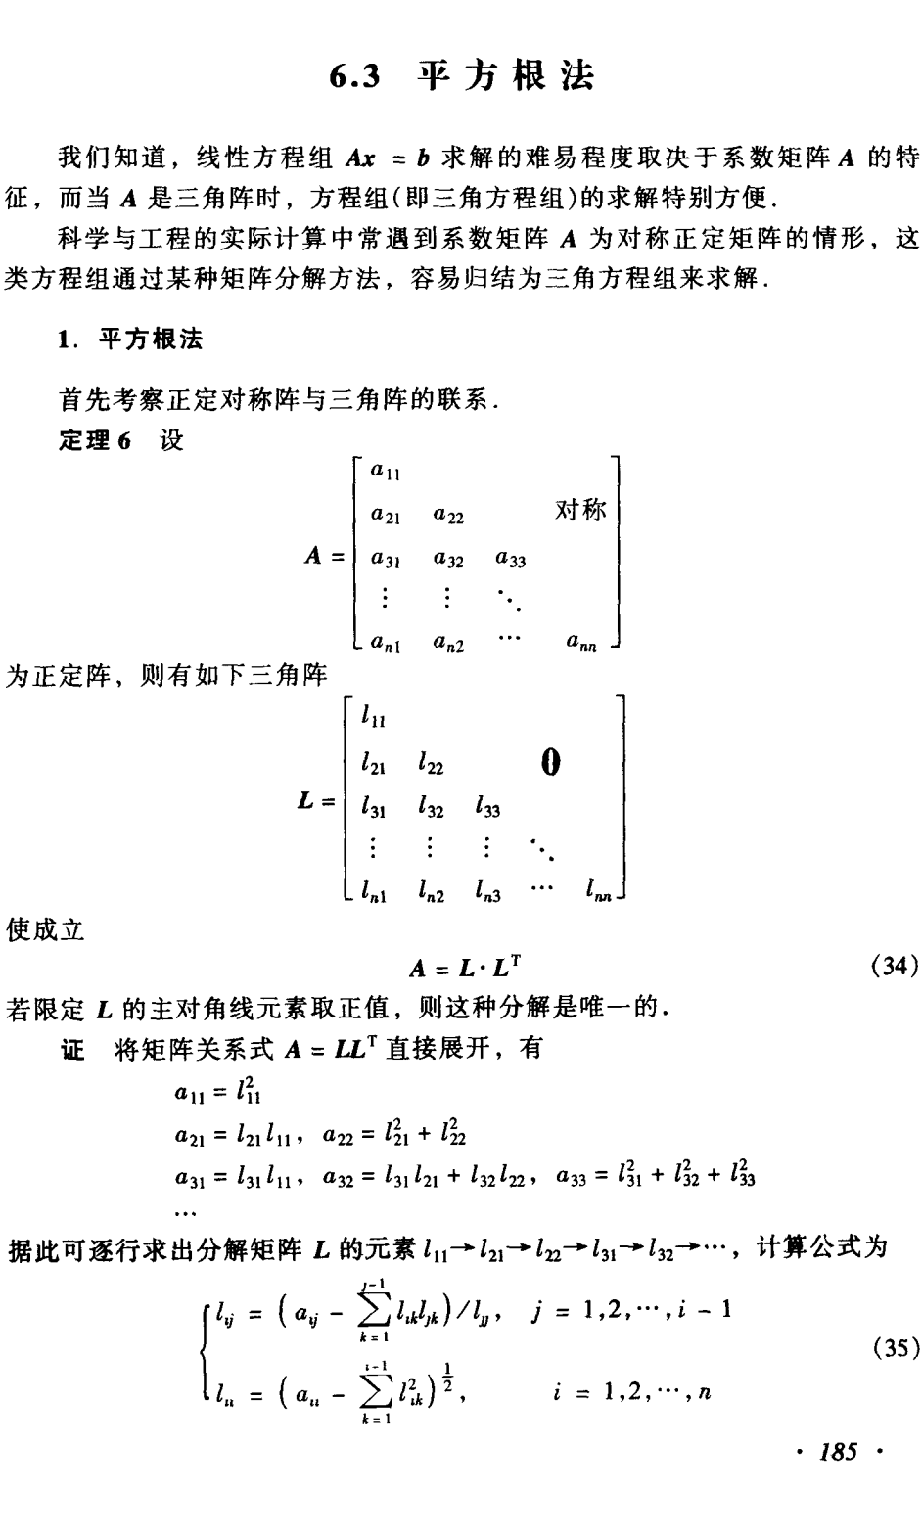
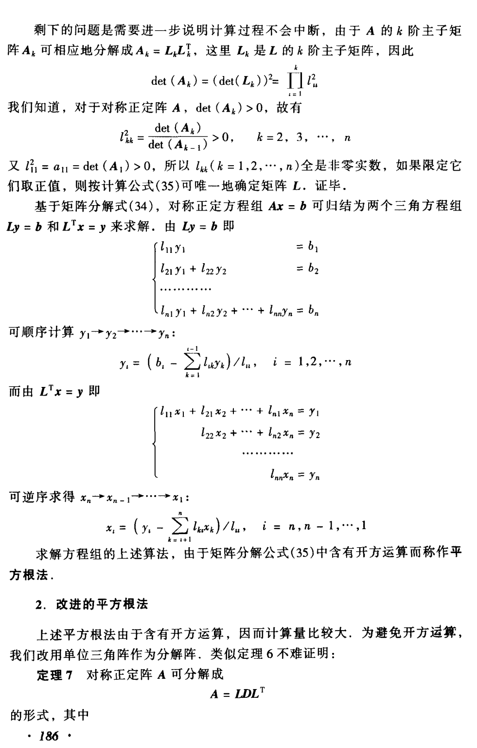

Slide 15
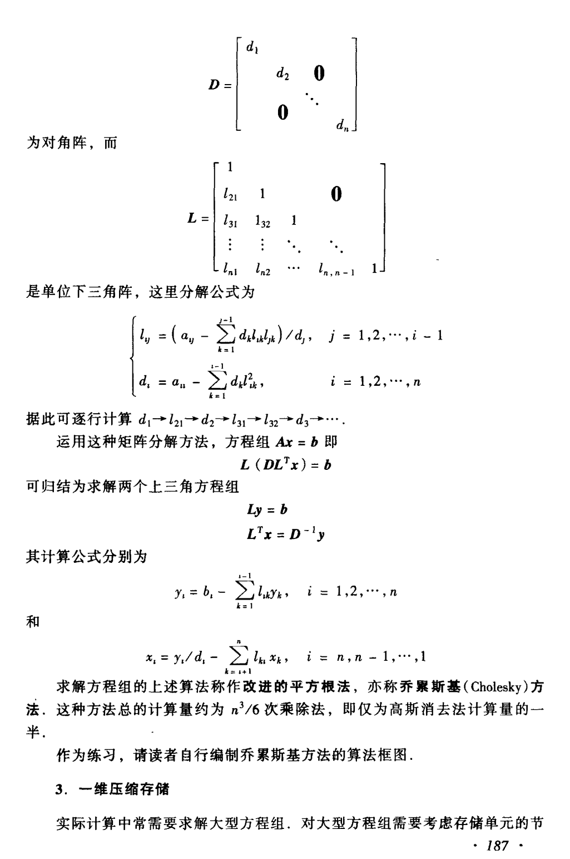
改进平方根法（接上页）

Slide 16
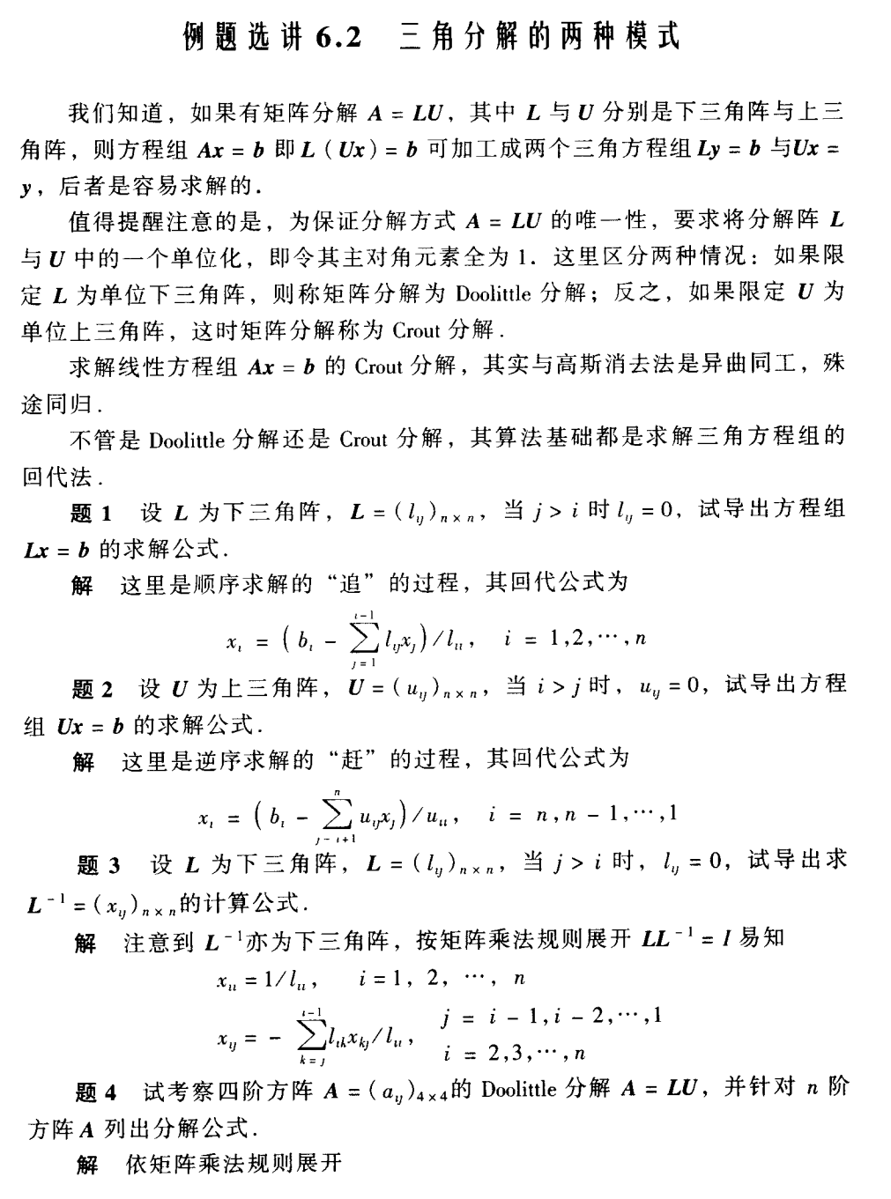
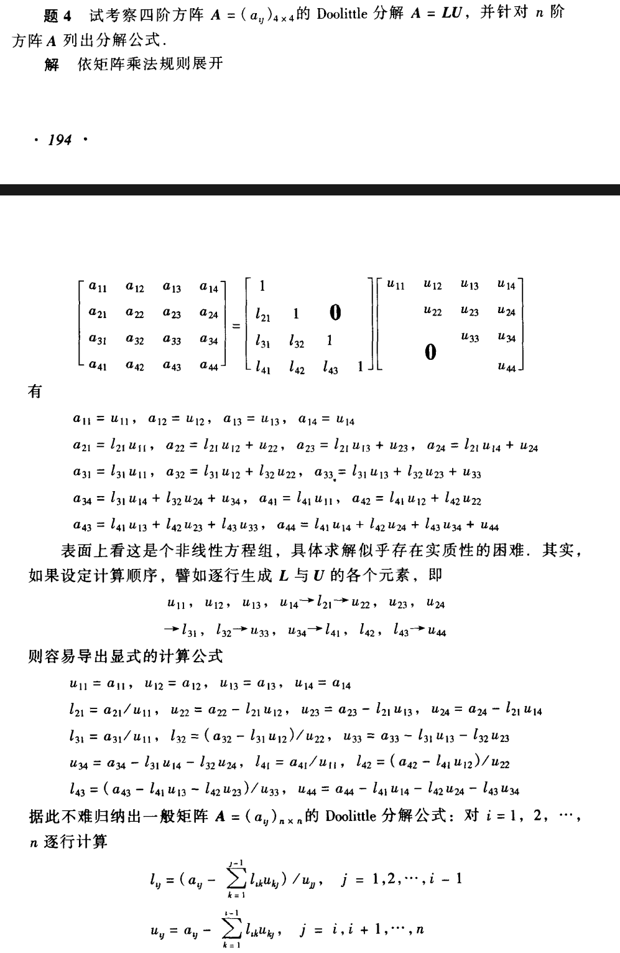

Slide 17
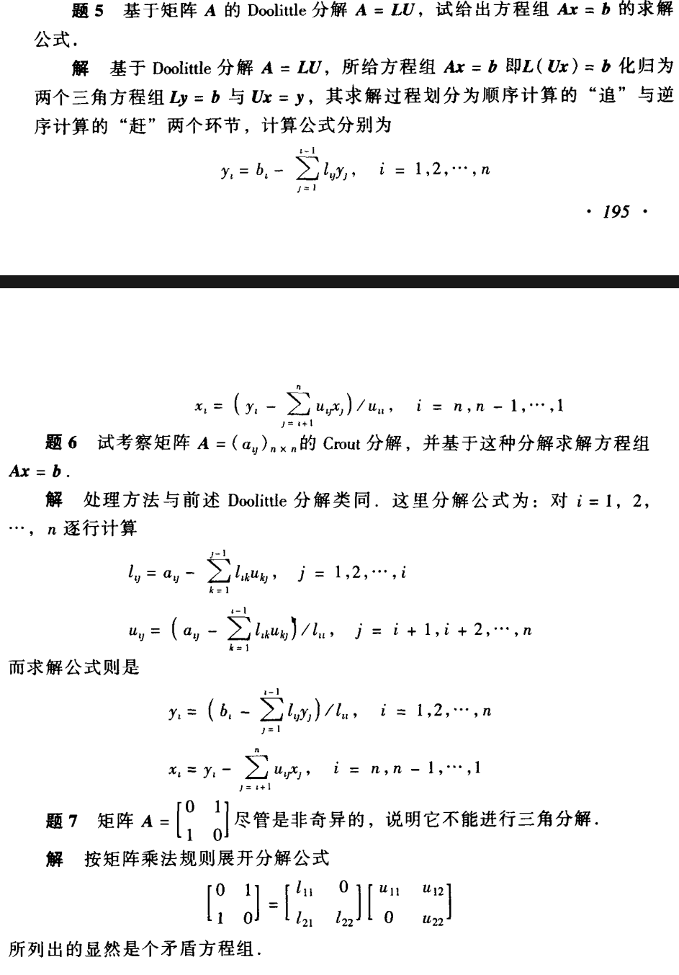

Slide 18
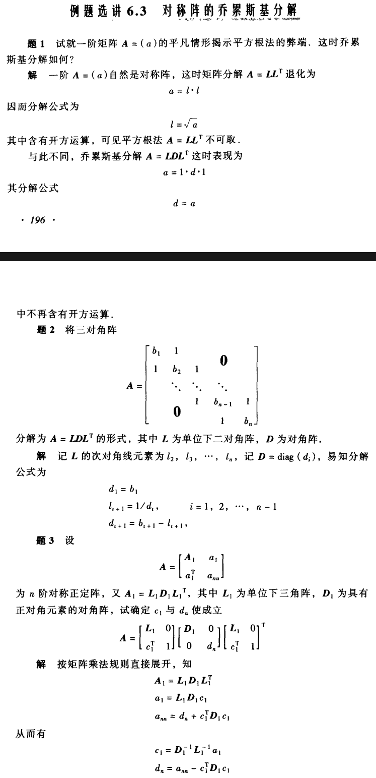

Slide 19
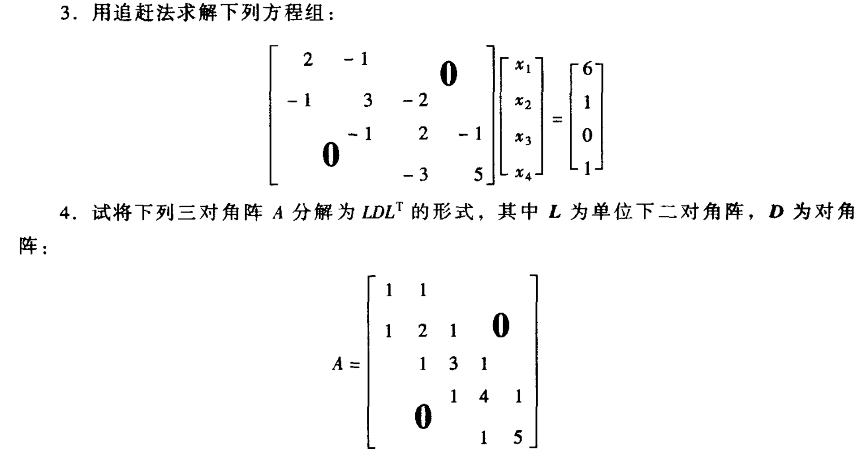

Slide 20
